Slide 1
Image Droite ou Inversée?
Science
Présenté à:
Daniel Blais
Par:
Antoine L, Ludovic L et Gabriel V.
ESV
21 Février 2018

Slide 2
Observation
Les rayons sont inversé avec une lentilles

Slide 3
Interrogation
Comment se comporte la lumière à l’intérieur d’une lentille à réfraction?

Slide 4
Hypothèse
Selon-nous oui l’image devrait être inversé.

Slide 5
Expérimentation (Matériel)
Lentille et boite à rayons

Slide 6
Manipulation
Prend la chambre «noir» (Caméra obsucura). Place la loupe à une extrémité. Une boite à rayon et branche-là. Place un peigne de couleur si possible et essai d’avoir des rayons parallèles. Fait traverser les rayons lumineux à travers une lentille convexe.

Slide 7
Schéma

Slide 8
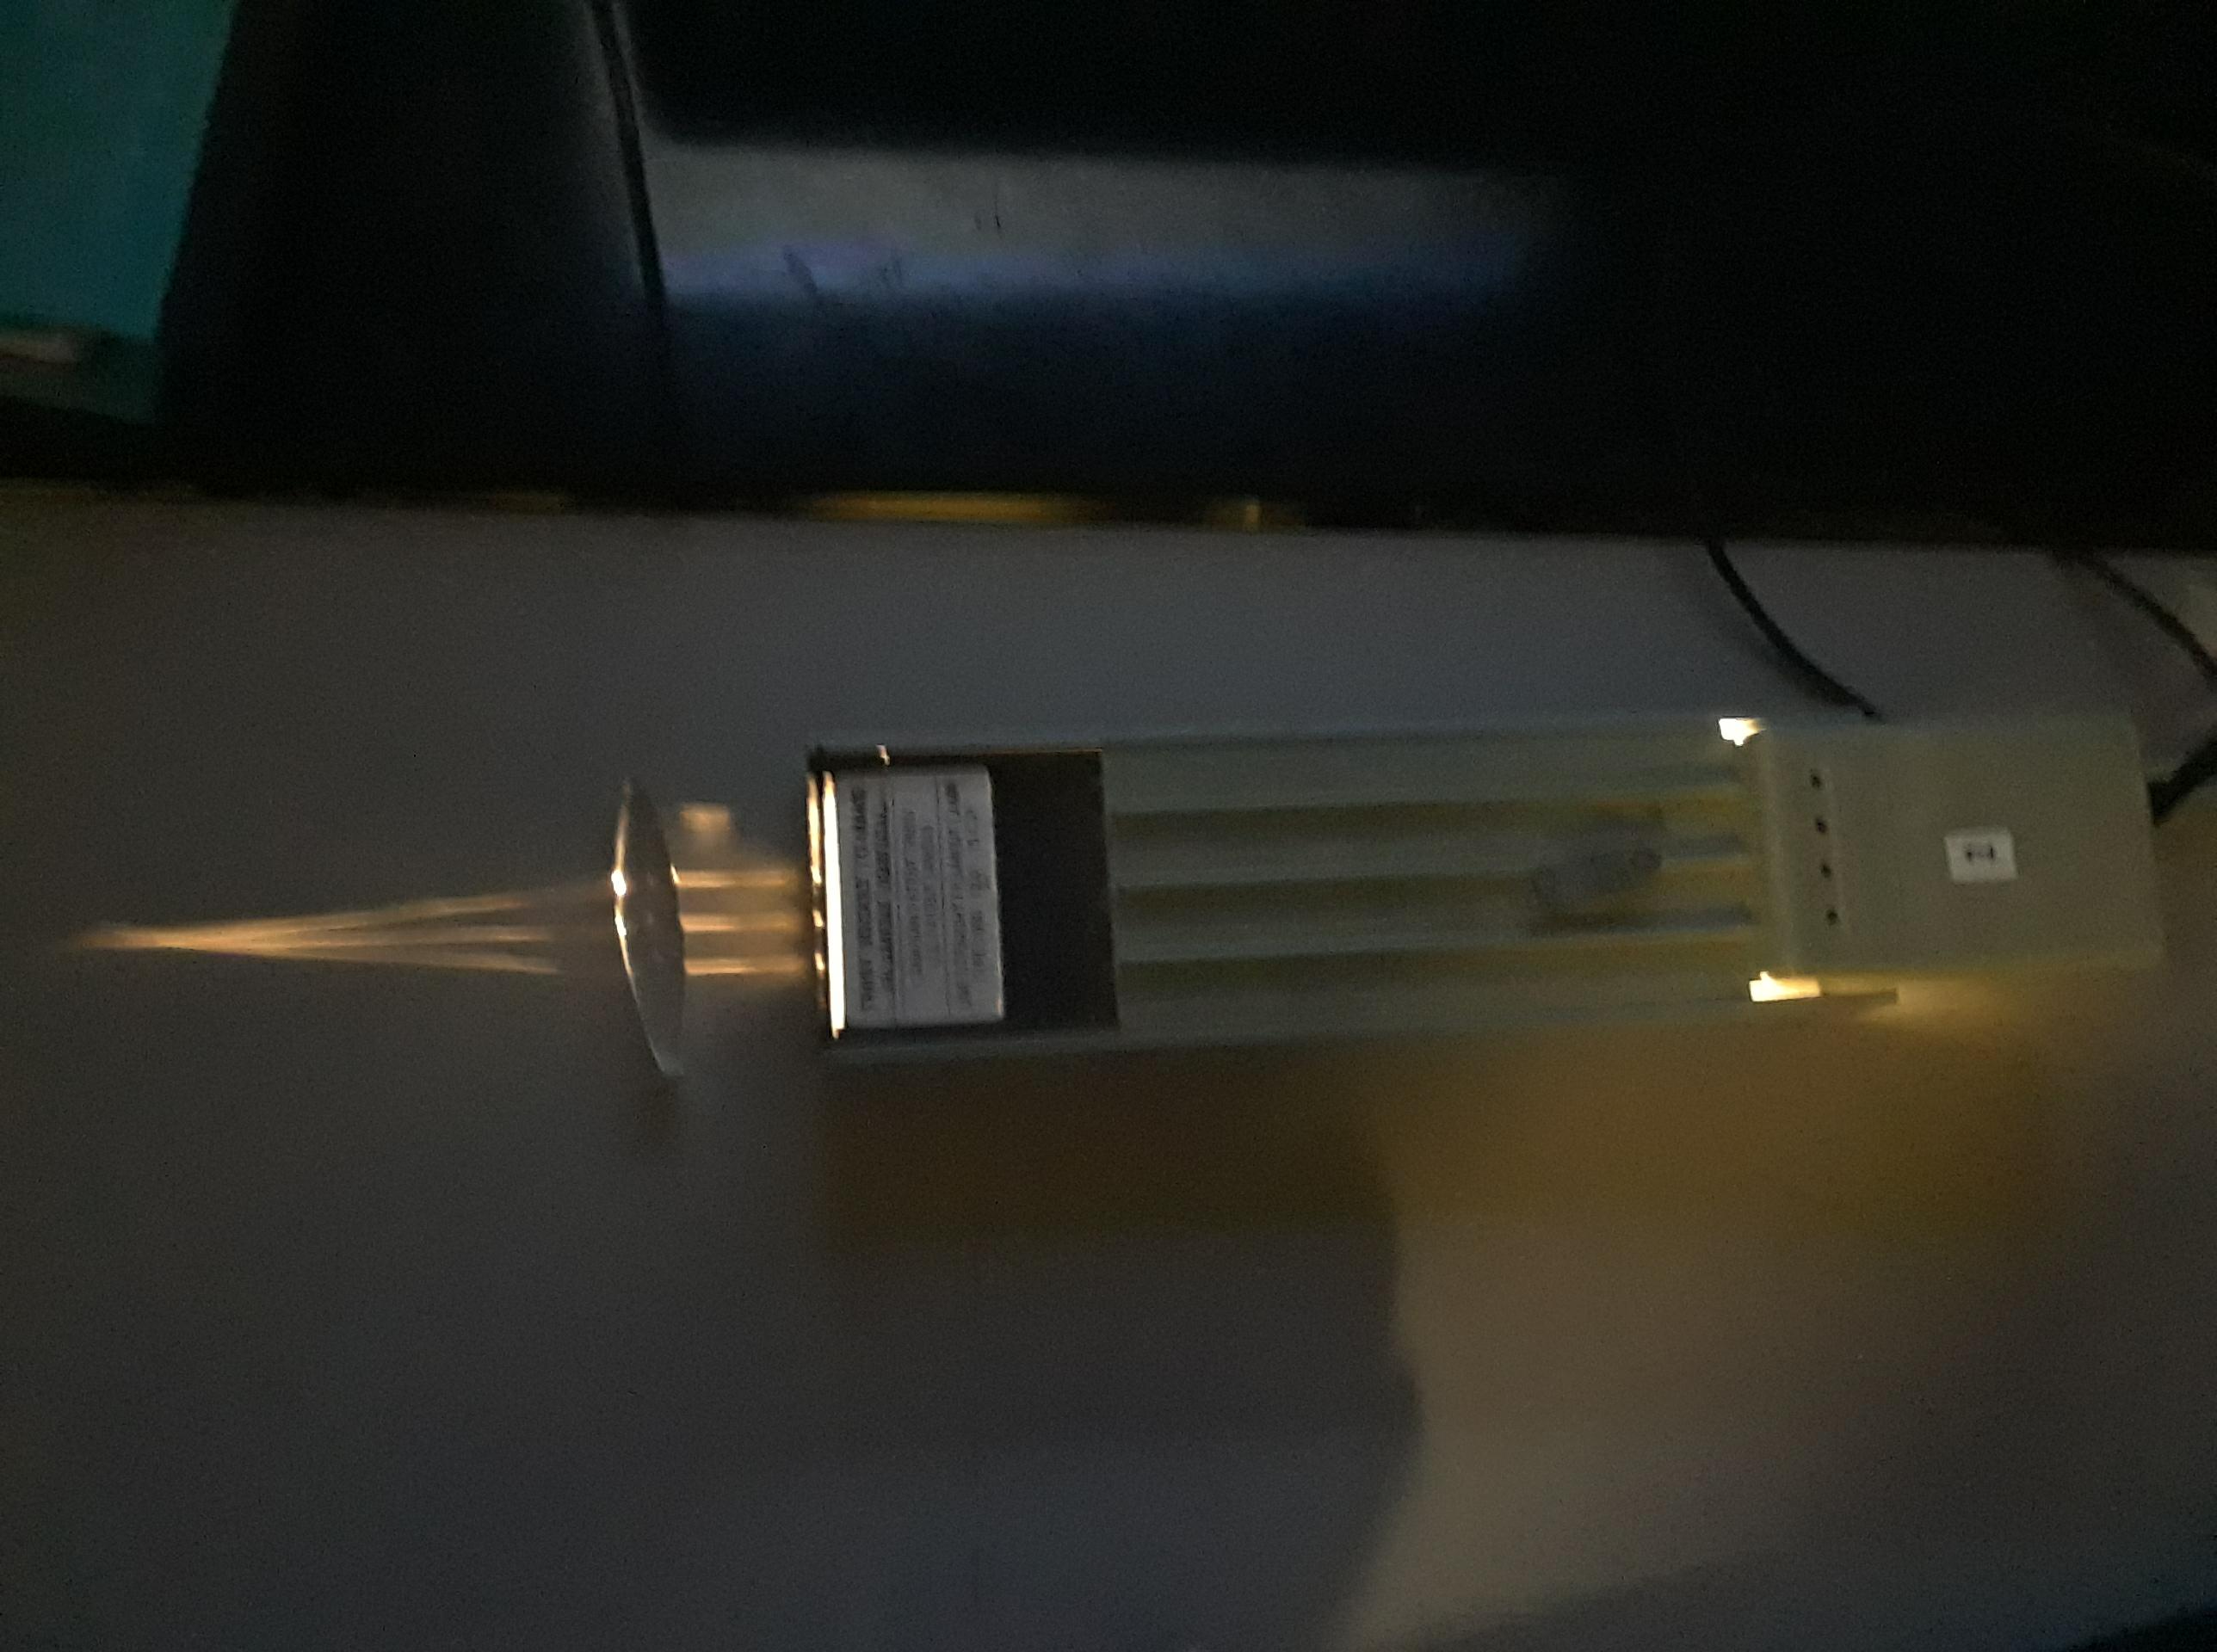
Résultats

Slide 9
Analyse
1- La lumière se dirige en ligne, mais qu’ arrive-t-il aux rayons lorsqu’il passent à l’intérieur de la lentille à réfraction? Il se croisent
2- Quel est le nom de l’endroit où les rayons s’entrecoupent, se croisent, convergent? Le foyer
3- Qu’est-ce que la réfraction? Quand cela passe à travers d’un objet transparent
4- Trouve une image de la lunette de Galilée.
5-qui est responsable de la lunette d’approche ou premier télescope? Hans Lippershey
5- En quelle année fut cette découverte. En 1608

Slide 10
Conclusion
Oui l’hypothèse était vrai car, l’image est inversée.

